Slide 1

UBND PHƯỜNG GIA VIÊN
TRƯỜNG MẦM NON SAO SÁNG 5
GIÁO ÁN PHÁT TRIỂN NGÔN NGỮ
Chủ đề: Những con vật bé yêu
Đề tài: Kể chuyện Dê con nhanh trí
Độ tuổi: 4-5 tuổi
Người thiết kế: Nguyễn Thị Trang

Slide 2
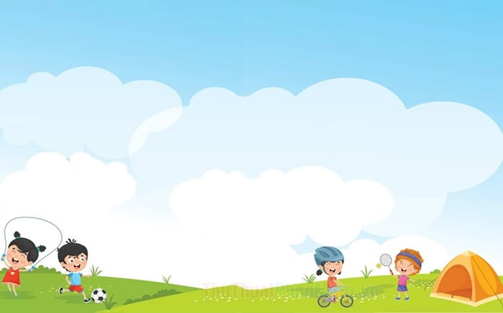
MỤC ĐÍCH YÊU CẦU
Kiến thức
-Trẻ nhớ tên truyện
- Các nhân vật trong truyện
-Hiểu nội dung chính của truyện
Kỹ năng
Rèn kỹ năng nghe ghi nhớ cho trẻ
Rèn khả năng trả lời câu hỏi theo
nội dung truyện.
Thái độ
Trẻ biết vâng lời cha mẹ, không mở cửa cho người lạ.Giáo dục trẻ tinh thần cảnh giác và nhanh trí khi gặp tình huống nguy
hểm

Slide 3

CHUẨN BỊ
- Video truyện: “Dê con nhanh trí ”trên máy tính
- Mô hình rối tay các nhân vật: dê mẹ, dê con, chó sói
- Nhạc nền nhẹ nhàng, âm thanh hiệu ứng (gõ cửa, tiếng sói...)
-Bài hát vào rừng xanh
-Mô hình rừng xanh.

Slide 4
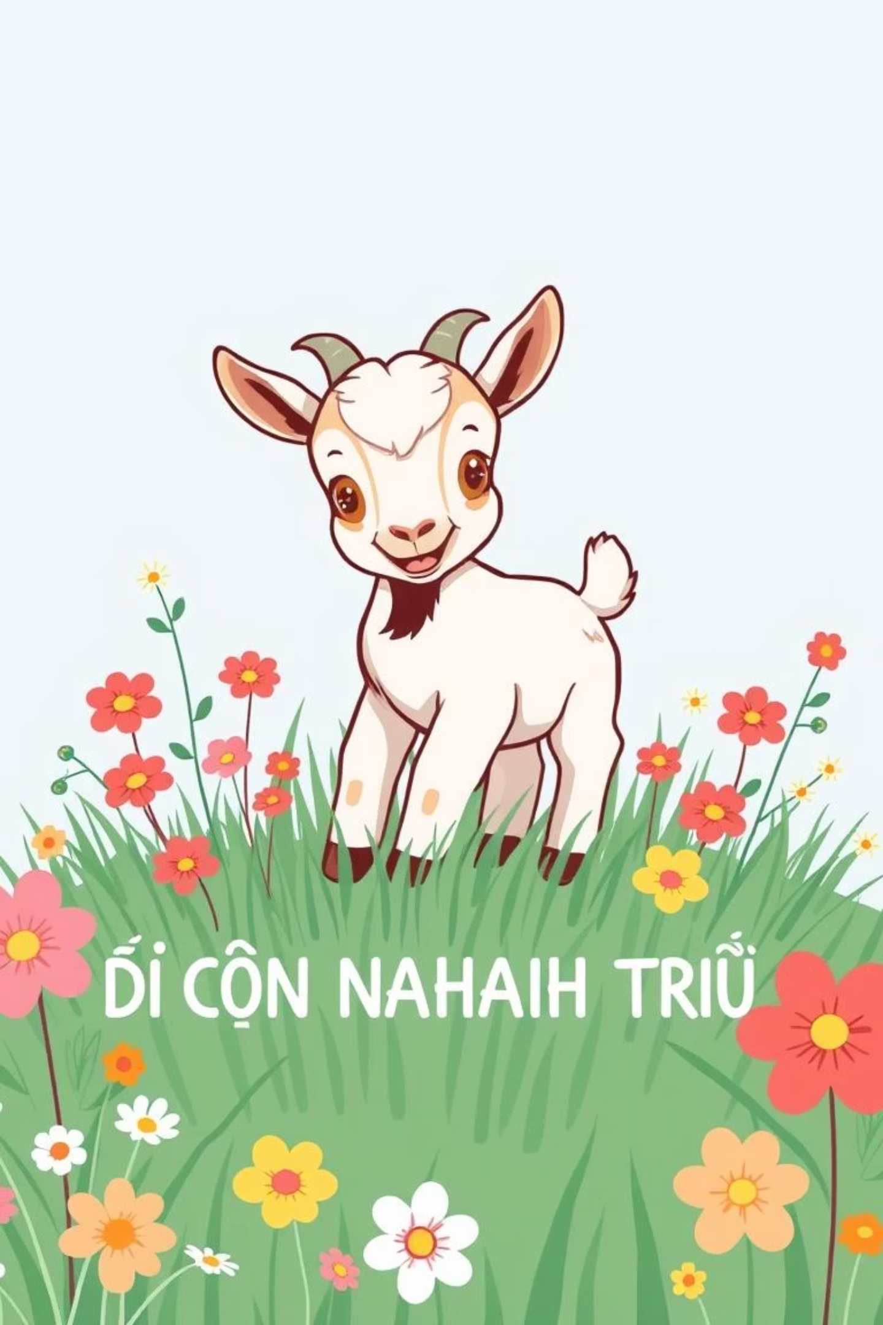
🔹 Slide 1: Giới thiệu câu chuyện
"DÊ CON NHANH TRÍ"
Lời dẫn: "Các bé ơi! Hôm nay cô sẽ kể cho các con nghe một câu chuyện rất hay, đó là chuyện 'Dê con nhanh trí'."
DÊ CON NHANH TRÍ

Slide 5
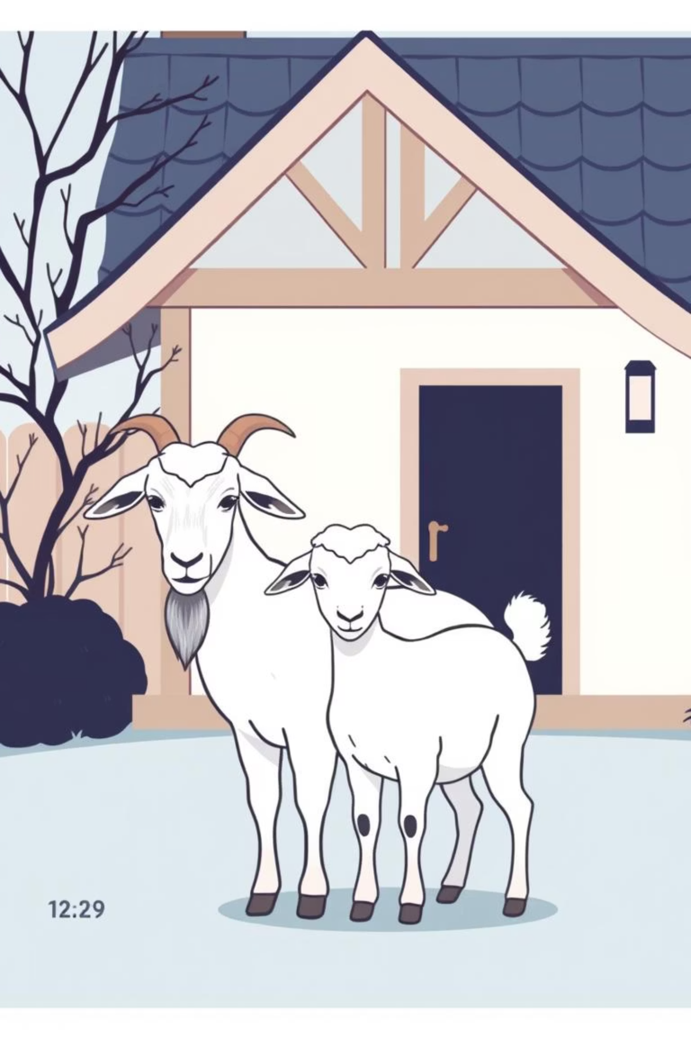
🔹 Slide 2: Dê mẹ và dê con
Nội dung: Dê mẹ dặn dò dê con trước khi đi chợ.
Hình ảnh gợi ý: Dê mẹ và dê con trước cửa nhà.
Lời dẫn: "Một ngày nọ, dê mẹ chuẩn bị đi chợ. Trước khi đi, mẹ dặn dê con: – Mẹ đi chợ, con ở nhà nhớ khóa cửa cẩn thận nhé! Chỉ mở cửa khi nghe đúng tiếng mẹ con nhé!"

Slide 6
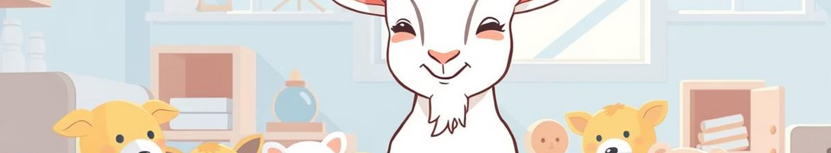
🔹 Slide 3: Dê con ở nhà một mình
Nội dung: Dê con ngoan ngoãn ở nhà, khóa cửa, chơi một mình.
Hình ảnh gợi ý: Dê con ngồi trong nhà, đồ chơi xung quanh.
Lời dẫn: "Dê con ngoan ngoãn nghe lời mẹ, khóa cửa cẩn thận rồi ngồi chơi một mình trong nhà."

Slide 7
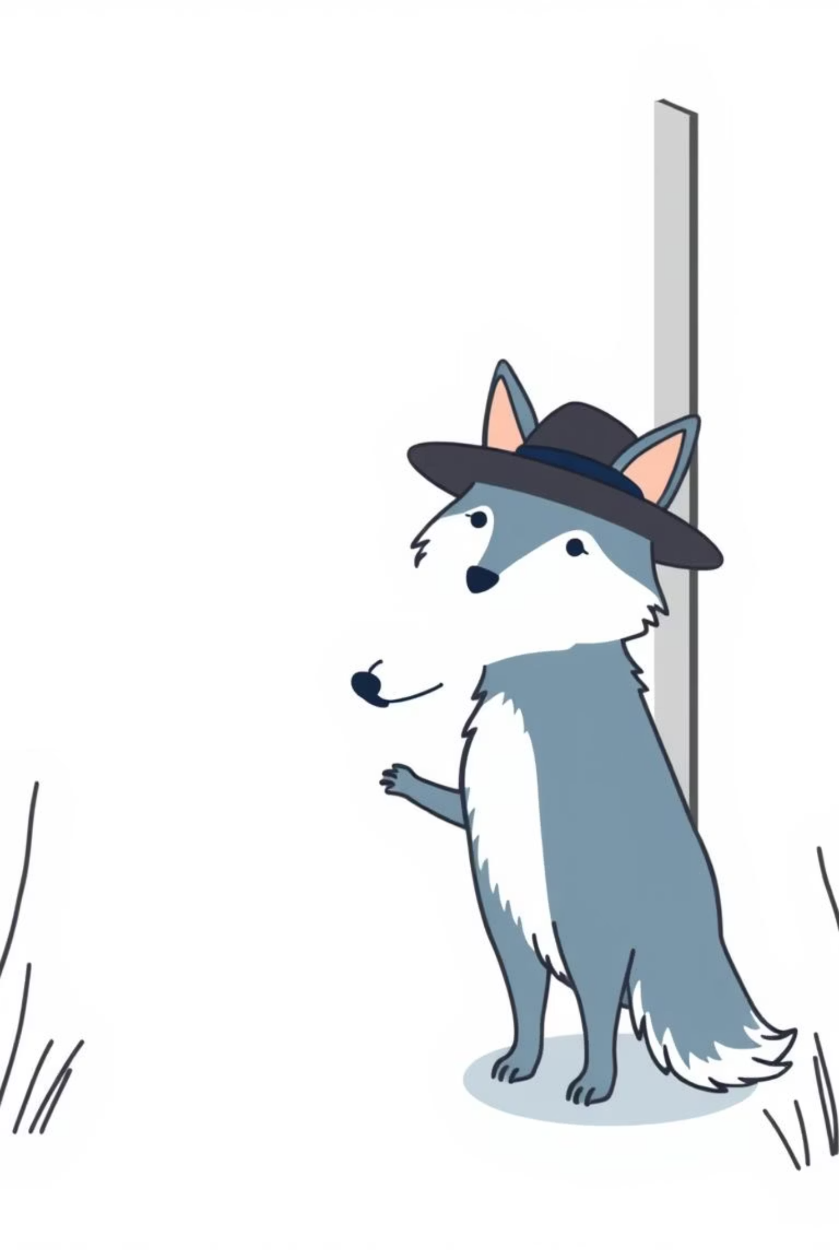
🔹 Slide 4: Chó sói đến gõ cửa
Nội dung: Chó sói giả tiếng gọi cửa.
Hình ảnh gợi ý: Sói đội mũ, gõ cửa nhà dê.
Lời dẫn: "Bỗng nhiên… cộc! cộc! cộc! Có tiếng gõ cửa và giọng nói: – Con ơi, mở cửa cho mẹ nào!"

Slide 8
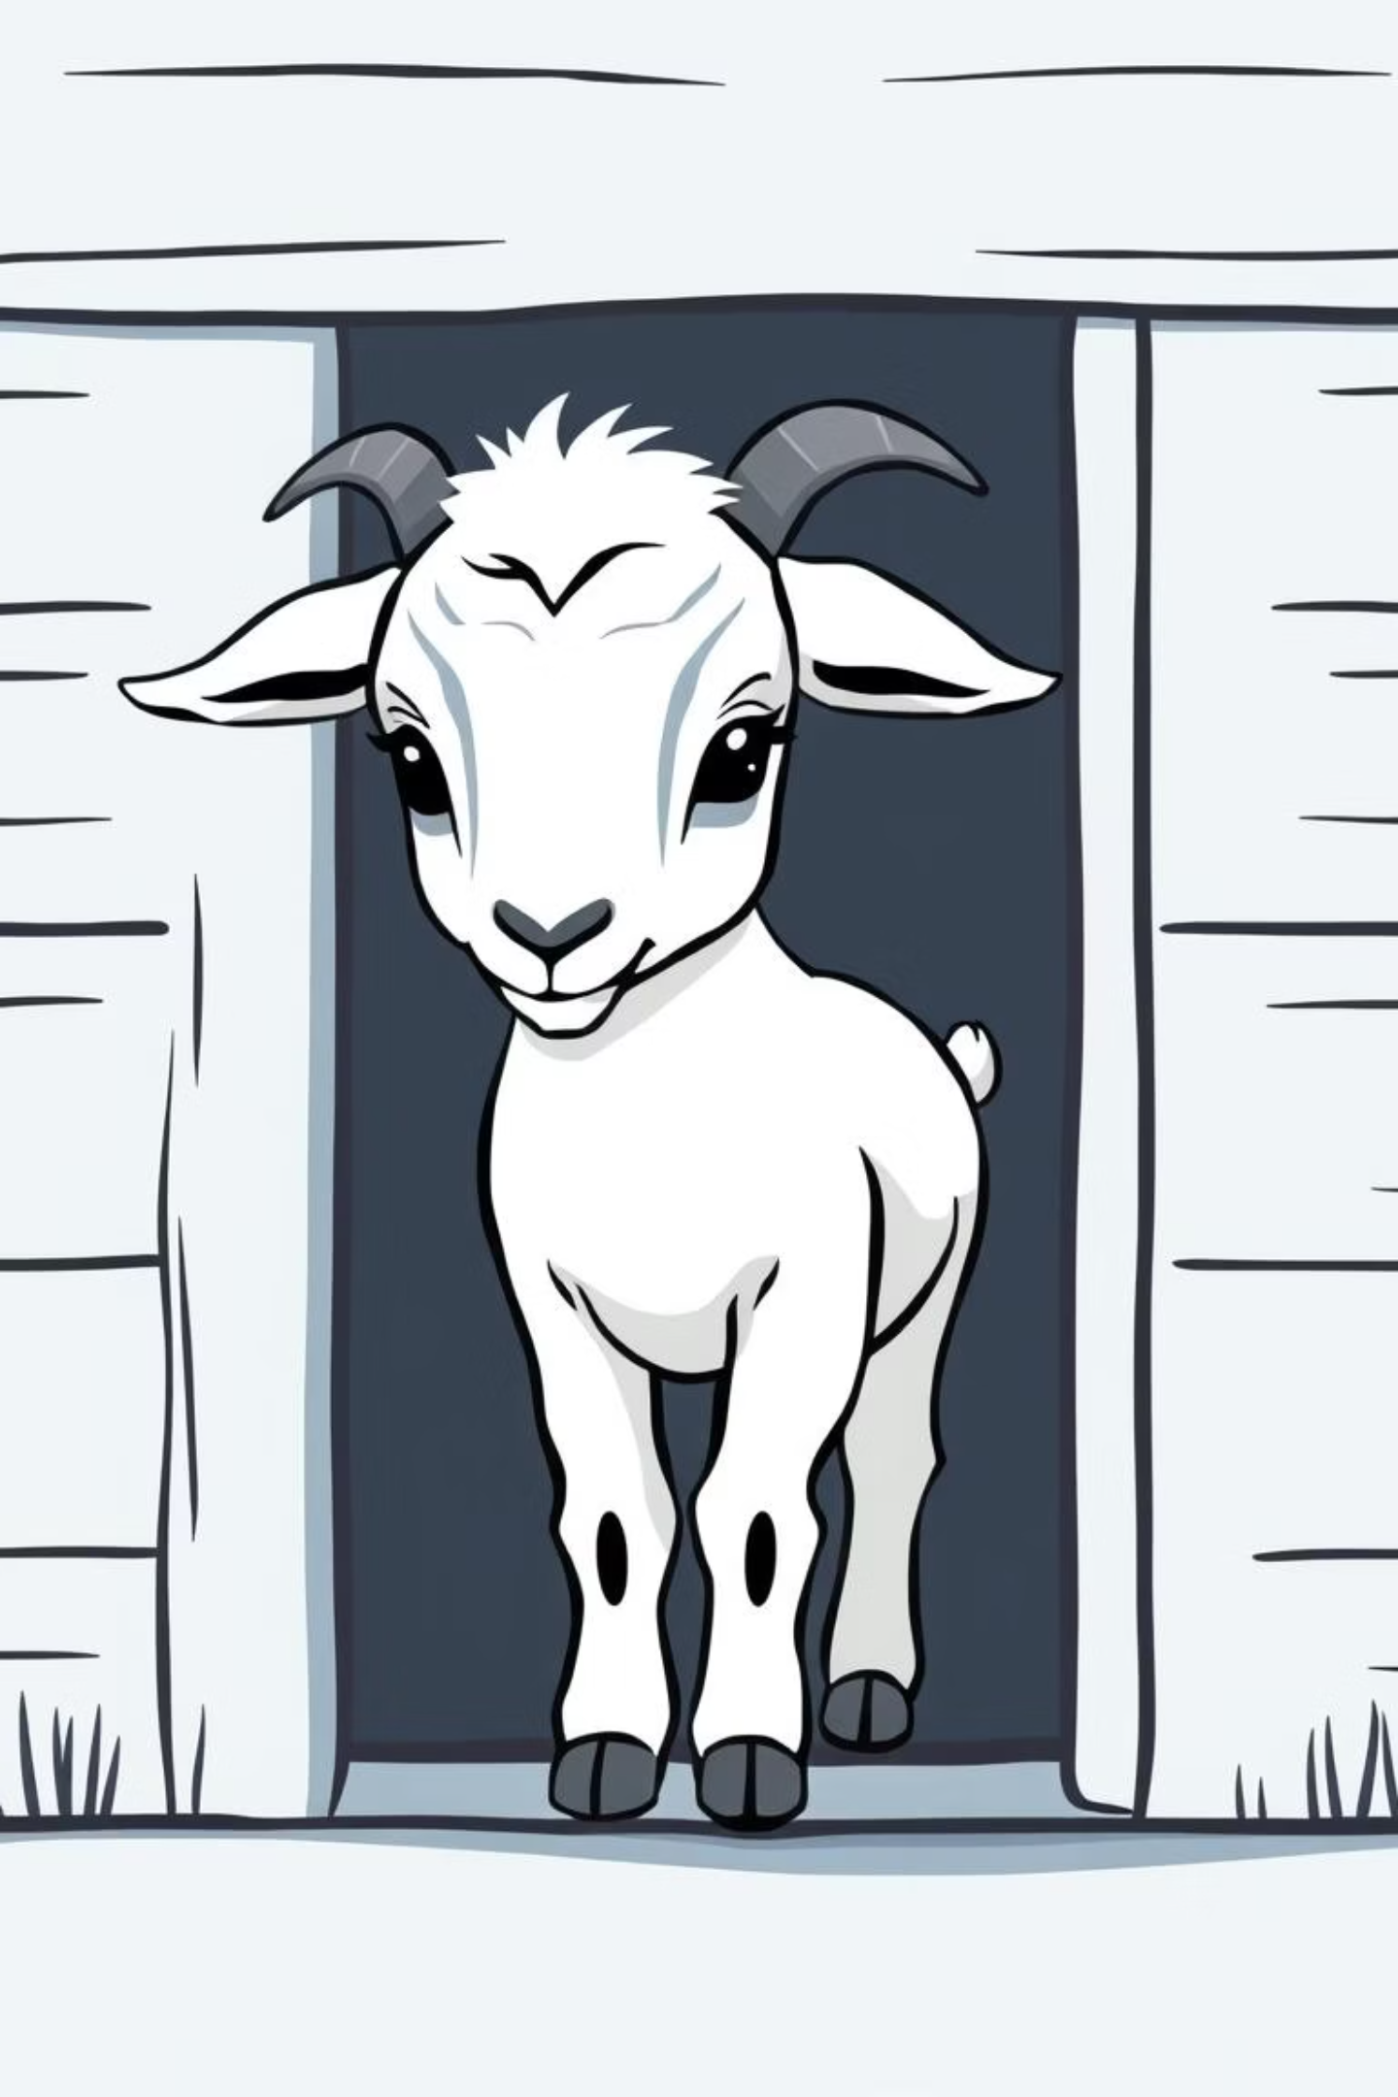
🔹 Slide 5: Dê con nghi ngờ
Nội dung: Dê con không mở cửa, hỏi lại.
Hình ảnh gợi ý: Dê con đứng bên trong, nghi ngờ.
Lời dẫn: "Dê con nghi ngờ hỏi lại: – Ai đấy? Hãy giơ chân cho con xem nào!"

Slide 9
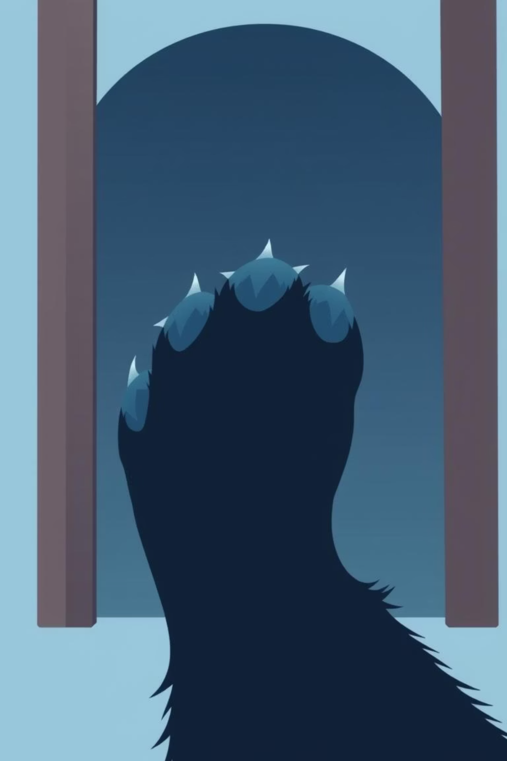
🔹 Slide 6: Chó sói lộ chân đen
Nội dung: Sói giơ chân đen thui – bị lộ.
Hình ảnh gợi ý: Chân sói đen sạm bên ngoài cửa.
Lời dẫn: "Khi sói giơ chân ra, dê con thấy chân đen thui liền nói: – Không phải mẹ rồi! Mẹ con có chân trắng cơ mà!"

Slide 10
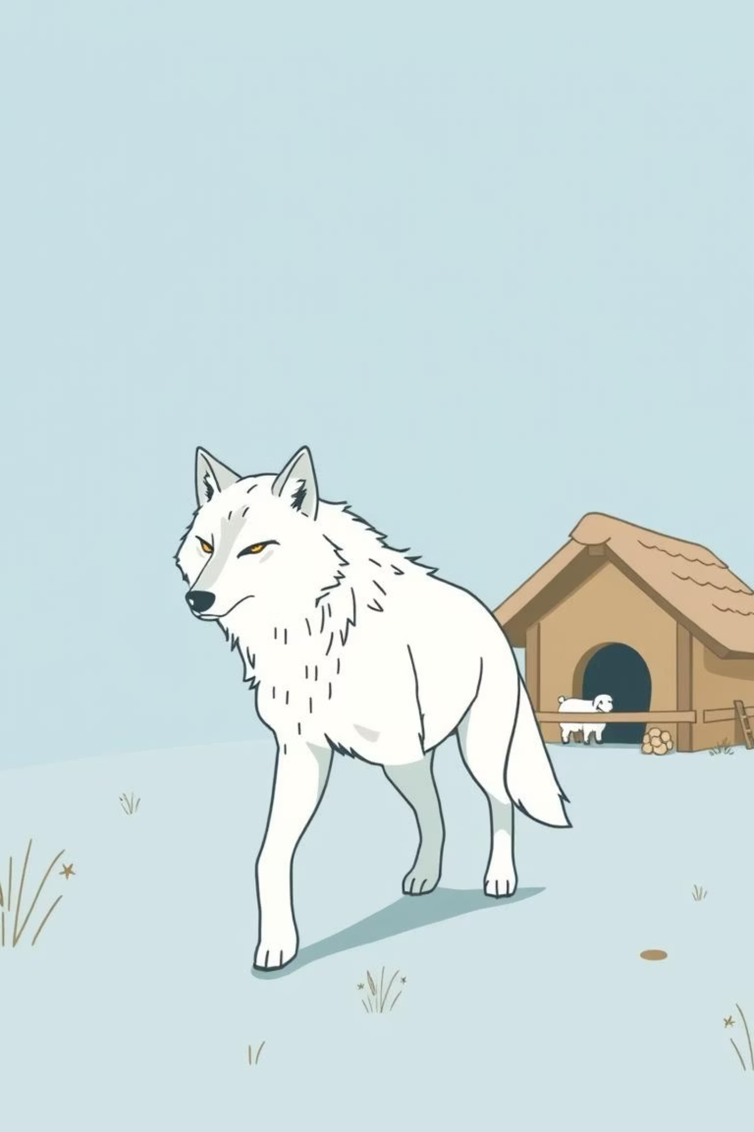
🔹 Slide 7: Chó sói bỏ đi
Nội dung: Sói thất bại, tức giận bỏ đi.
Hình ảnh gợi ý: Sói tức tối đi khỏi nhà dê.
Lời dẫn: "Chó sói biết bị lộ, tức giận bỏ đi. Dê con vẫn an toàn trong nhà."

Slide 11
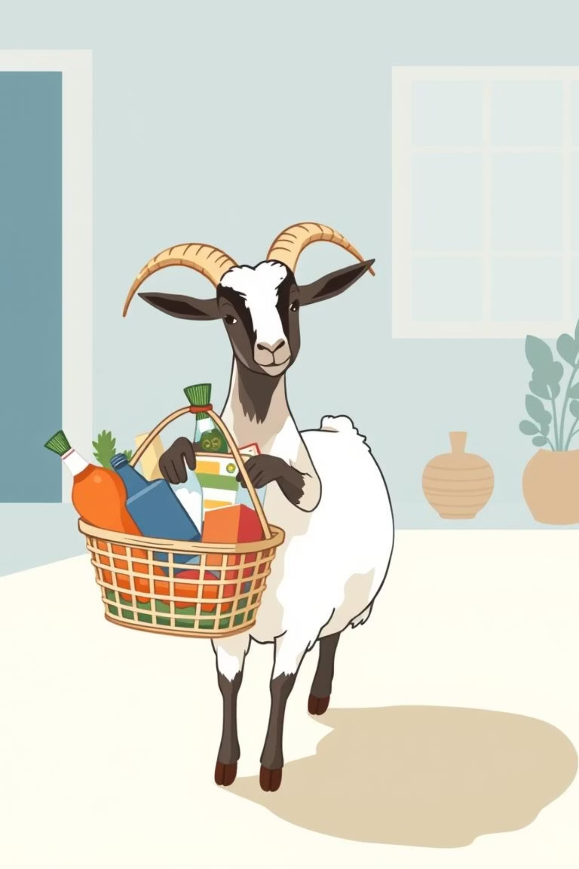
🔹 Slide 8: Dê mẹ về nhà
Nội dung: Dê mẹ đi chợ về.
Hình ảnh gợi ý: Dê mẹ xách giỏ đầy thức ăn về.
Lời dẫn: "Một lát sau, dê mẹ đi chợ về. Dê con nghe đúng tiếng mẹ và mở cửa."

Slide 12
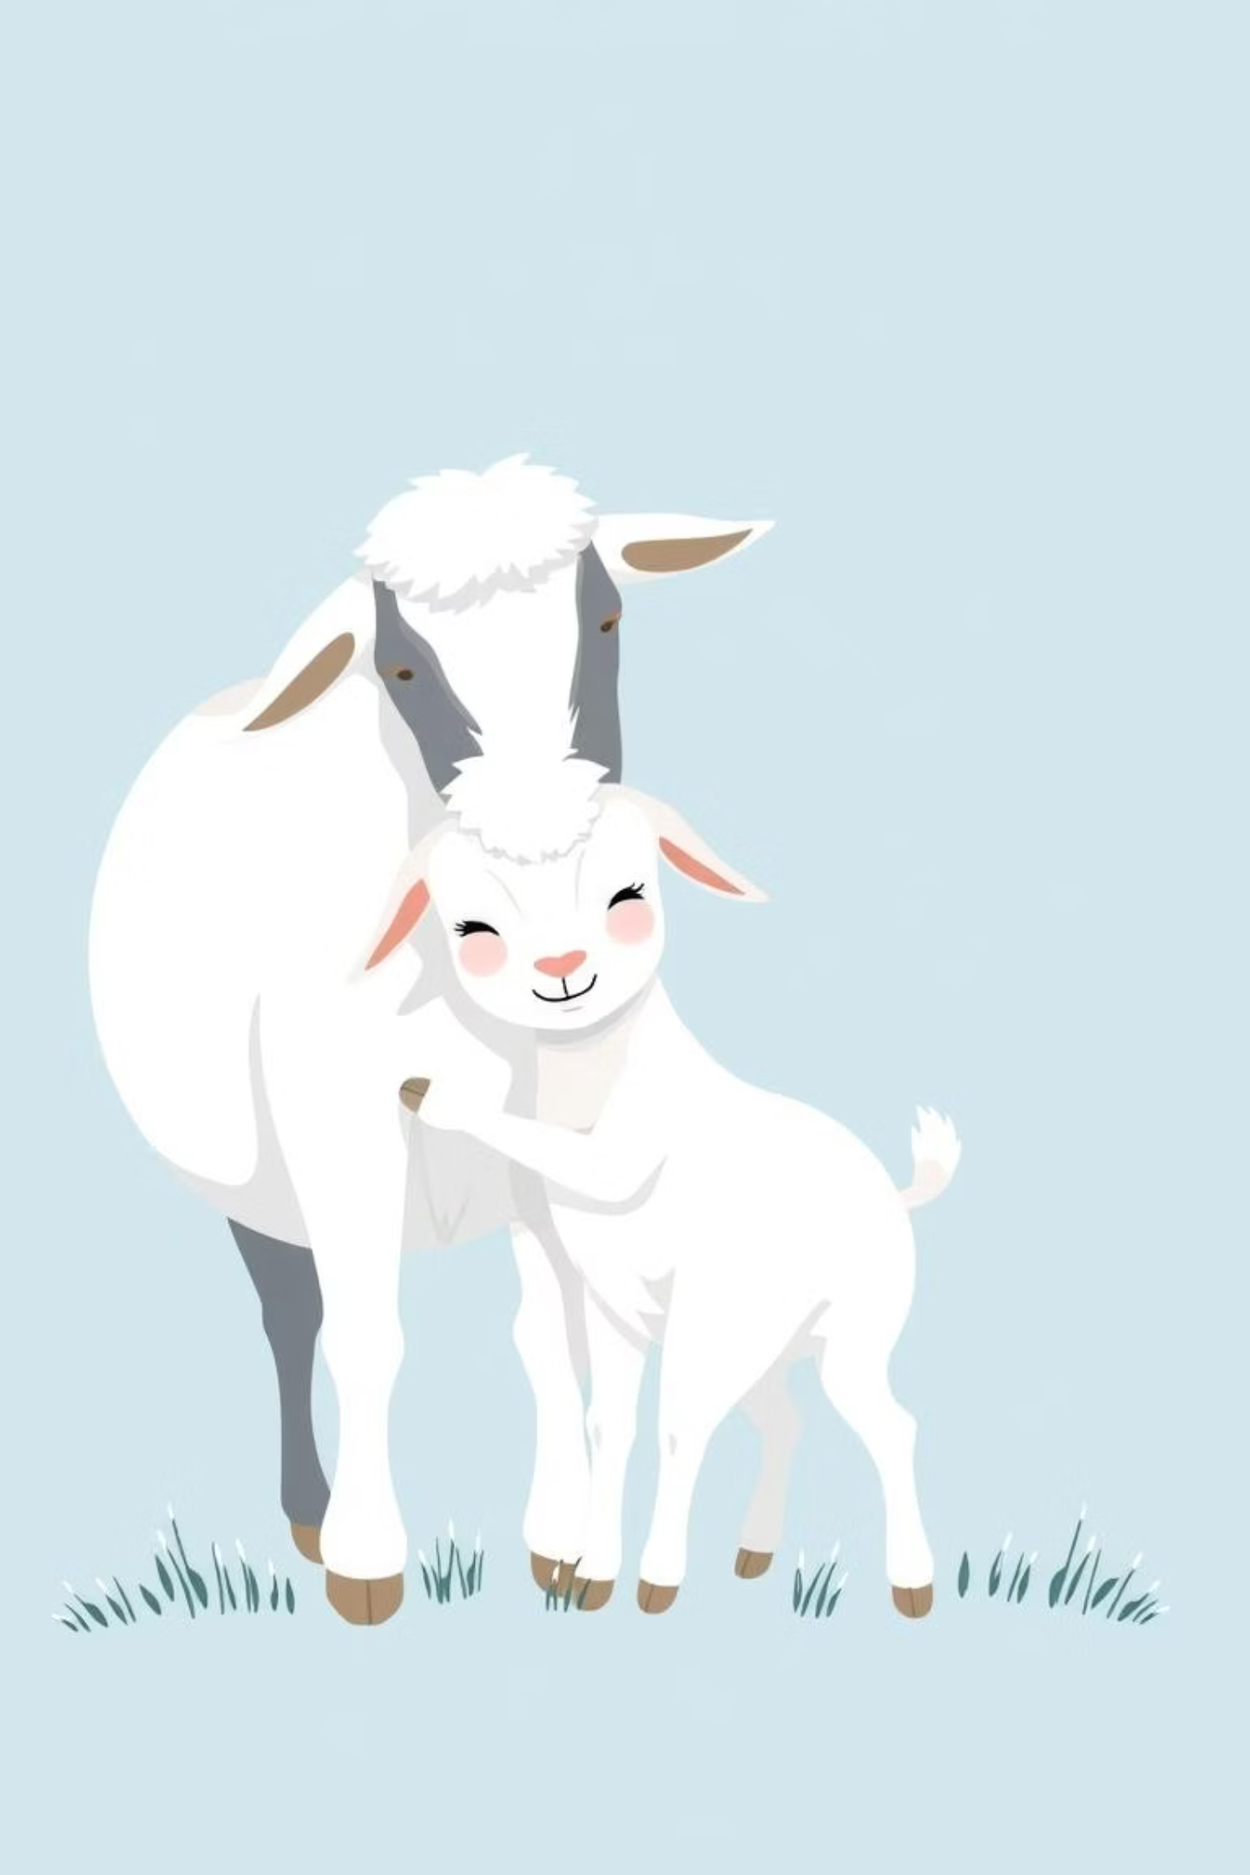
🔹 Slide 9: Hai mẹ con ôm nhau
Nội dung: Dê mẹ khen con ngoan, thông minh.
Hình ảnh gợi ý: Hai mẹ con ôm nhau vui vẻ.
Lời dẫn: "Dê con kể lại mọi chuyện cho mẹ nghe. Dê mẹ khen: – Con mẹ ngoan lắm, rất nhanh trí và biết vâng lời!"

Slide 13

CÂU HỎI ĐÀM THOẠI:
1. Câu chuyện có tên là gì?
2.Trong truyện có những nhân vật nào?
3. Khi đi chợ, mẹ dặn dê con điều gì?
4. Ai đã đến gõ cửa nhà dê con?
5. Dê con đã làm gì khi nghe tiếng gọi?
6.Vì sao dê con không mở cửa cho chó sói?
7. Dê con đã làm gì khiến sói bỏ đi?
8. Dê mẹ khen dê con ntn?
9.Dê mẹ đã thưởng gì cho dê con?

Slide 14
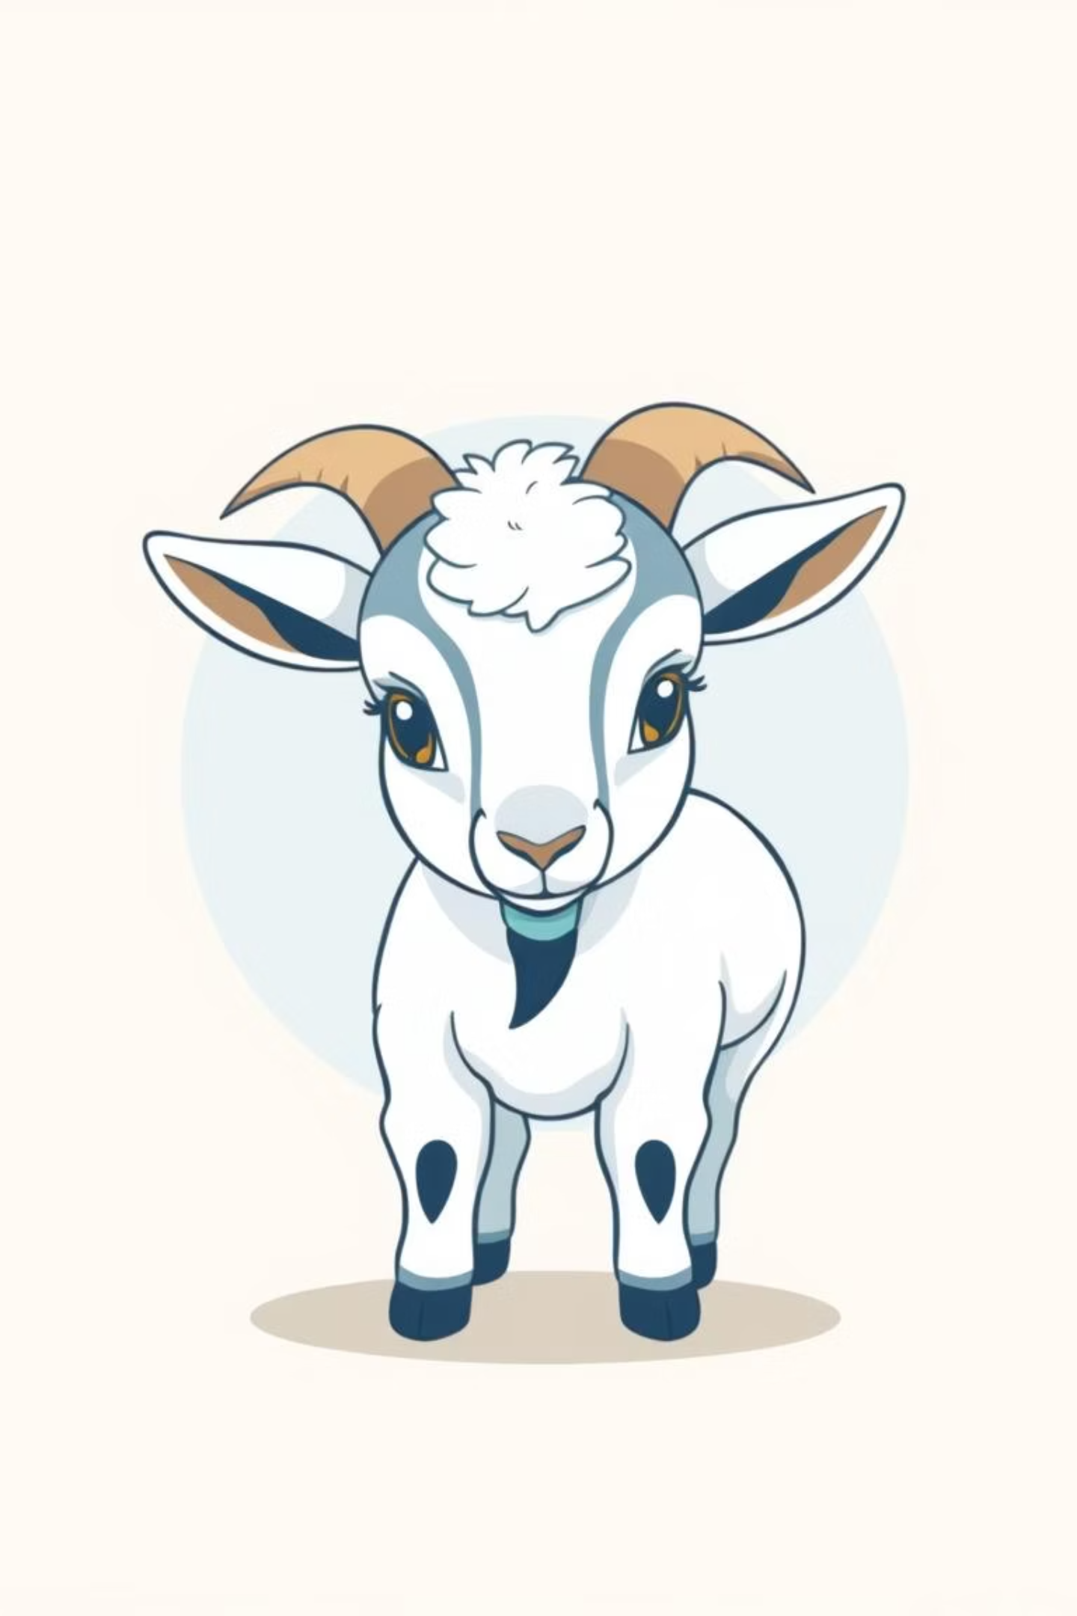
GIÁO DỤC TRẺ
Câu chuyện "Dê con nhanh trí" dạy chúng ta về sự vâng lời, cẩn thận và khả năng nhận biết nguy hiểm. Dê con đã rất thông minh khi không tin lời kẻ xấu và biết cách bảo vệ bản thân.
Hãy luôn nhớ lời dặn của bố mẹ và cẩn trọng với những người lạ nhé các bé!

Slide 15

VÀO RỪNG XANH
Cho trẻ đi vào rừng xanh tìm cỏ non
tặng cho bạn dê con

Slide 16


